Slide 1
Εισαγωγή στα Συστήματα Βάσεων Δεδομένων

Slide 2
Τι θα δούμε σήμερα
  Σύντομη εισαγωγή στις ΒΔ
  Περιγραφή σκοπού και περιεχομένου μαθήματος
  Ιστορία των ΣΔΒΔ
  Διαδικαστικά θέματα

Slide 3
Βασικές Έννοιες
Τι είναι μια βάση δεδομένων;
Βάση Δεδομένων: συλλογή από σχετιζόμενα δεδομένα

Slide 4




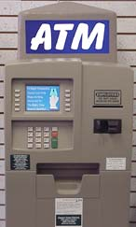
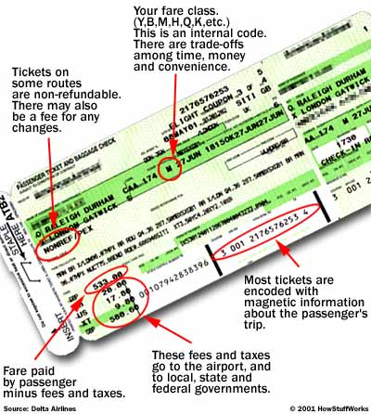



Που υπάρχουν ΒΔ;
Notes:
4

Slide 5
Βασικές Έννοιες
Σύστημα Διαχείρισης Βάσεων Δεδομένων (ΣΔΒΔ) Database Management System (DBMS) λογισμικό (σύνολο από προγράμματα) για δημιουργία και χρήση μιας βάσης δεδομένων
ΣΔΒΔ
ΒΔ
Σύστημα Βάσεων Δεδομένων

Slide 6
Μερικά ΣΔΒΔ
Εμπορικά
  Oracle
  IBM/DB2
  MS SQL-server
  Sybase
  Informix
  (MS Access, ...)
Ελεύθερο Λογισμικό- Open Source
  Postgres (UCB)
  mySQL, mSQL
  miniBase (Wisc)
  Predator (Cornell)
  …

Slide 7
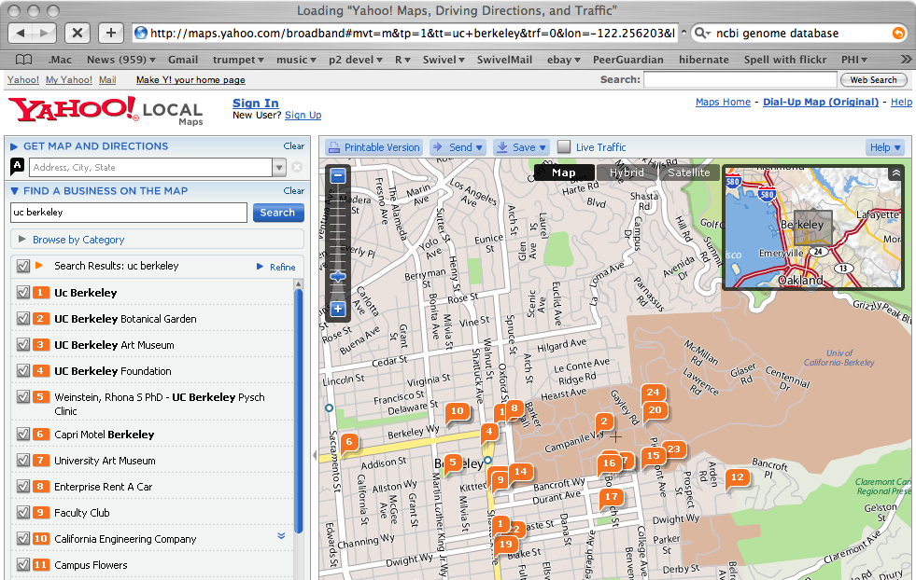
Πολλά είδη δεδομένων
Notes:
7
7

Slide 8
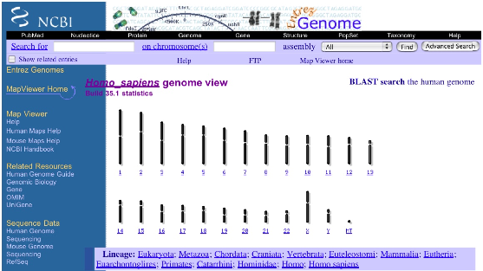
Πολλά είδη δεδομένων
Notes:
8

Slide 9
Γιατί ΣΔΒΔ;
ΒΔ υπάρχουν παντού
Κοινά θέματα – τι προσφέρουν:
  μοντελοποίηση, έλεγχος πλεονασμού, περιορισμοί ακεραιότητας
  αποδοτική επεξεργασία ερωτήσεων (queries) (ευρετήρια, βελτιστοποίηση)
  μόνιμη αποθήκευση (persistent storage)
  ενημέρωση δεδομένων
  ορθότητα λειτουργίας: Πως θα διασφαλίσουμε την ορθότητά τους κατά τη διάρκεια αποτυχιών και ταυτόχρονης προσπέλασης από πολλούς χρήστες, ανάκαμψη από σφάλματα
  Επίσης: θέματα ασφάλειας, δικαιωμάτων/εξουσιoδότηση προσπέλασης , …

Slide 10
Γιατί ΣΔΒΔ;
Γιατί χρειαζόμαστε ειδικό λογισμικό;
Κοινή λειτουργικότητα ήδη υλοποιημένη
Σωστή υλοποίηση
Αποδοτική προσπέλαση
Γρήγορη ανάπτυξη εφαρμογών
Ανεξαρτησία δεδομένων (θα δούμε περισσότερα)
Μόνιμη αποθήκευση

Slide 11
Γιατί όχι ΣΔΒΔ;
Επένδυση σε λογισμικό και υλικό, καθώς και για εκπαίδευση
Η γενικότητα που παρέχει προκαλεί χρονική επιβάρυνση (overhead)
Δε χρειάζονται όσα προσφέρει

Slide 12
Η θέση των ΣΔΒΔ στη στοίβα του λογισμικού συστημάτων
Βασικές Έννοιες
Διεπαφή με χρήστη
Εφαρμογές
ΣΔΒΔ
Λειτουργικό
Δίκτυο

Slide 13
Σκοπός του Μαθήματος
Τρεις Βασικοί Στόχοι:
Να μπορείτε να σχεδιάσετε και υλοποιήστε ένα σύστημα βάσεων δεδομένων χρησιμοποιώντας ένα ΣΔΒΔ
Τι σημαίνει αυτό:
Μοντελοποίηση
Προγραμματισμός (σε SQL)
Καθώς και τη σχετική θεωρία στην οποία τα παραπάνω βασίζονται (κανονικός μορφές, σχεσιακή άλγεβρα)

Slide 14
Σκοπός του Μαθήματος
Θέματα υλοποίησης ενός ΣΔΒΔ (το εσωτερικό του)
Γενικές γνώσεις και δεξιότητες για τη διαχείριση δεδομένων

Slide 15
Μια γενική εικόνα: δημιουργία ΣΒΔ
ΒΗΜΑ 1: Μοντελοποίηση
Εννοιολογικό Μοντέλο (Μοντέλο Οντοτήτων/Συσχετίσεων)
Μοντέλο Υλοποίησης (Σχεσιακό μοντέλο)
ΒΗΜΑ 2: Προγραμματισμός/Υλοποίηση

Slide 16
Μοντελοποίηση
Μοντέλο Δεδομένων: ένα σύνολο από έννοιες (δομικά στοιχεία) που μπορούν να χρησιμοποιηθούν για την περιγραφή της δομής της πληροφορίας
Σχήμα (database schema): η περιγραφή της δομής της πληροφορίας που είναι αποθηκευμένη στη βδ με τη χρήση ενός μοντέλου δεδομένων

Slide 17
Μοντελοποίηση
Υψηλού επιπέδου (εννοιολογικά) μοντέλα
Υψηλού επιπέδου, περισσότερο αφηρημένη περιγραφή της δομής
Μοντέλο Οντοτήτων/Συσχετίσεων
Παραστατικά μοντέλα ή μοντέλα υλοποίησης ή λογικά μοντέλα
Σχεσιακό Μοντέλο, Ιεραρχικό Μοντέλο, Δικτυωτό Μοντέλο
Χαμηλού επιπέδου ή φυσικά μοντέλα
Μοντέλα αποθήκευσης

Slide 18
Αρχιτεκτονική Τριών Επιπέδων
Εξωτερική Όψη 1
Εξωτερική Όψη n
Απεικόνιση
Περιγράφει τα αποθηκευμένα δεδομένα με βάση το μοντέλο δεδομένων
Εννοιολογικό Σχήμα
Απεικόνιση
Εσωτερικό (ή φυσικό) Σχήμα
Περιγράφει λεπτομέρειες σχετικά με την αποθήκευση και τους δρόμους προσπέλασης
Πως οι σχέσεις αποθηκεύονται στο δίσκο, ευρετήρια, κλπ
Η περιγραφή της βάσης δεδομένων περιλαμβάνει ένα σχήμα για καθένα από τα επίπεδα αφαίρεσης

Slide 19
Ανεξαρτησία Δεδομένων
Ανεξαρτησία Δεδομένων: αλλαγή του σχήματος ενός επιπέδου χωρίς να αλλάξουμε το σχήμα του αμέσως υψηλότερου επιπέδου
Λογική Ανεξαρτησία Δεδομένων
αλλαγή του εννοιολογικού δεν επηρεάζει τα εξωτερικά σχήματα ή τα προγράμματα εφαρμογών
Φυσική Ανεξαρτησία Δεδομένων
αλλαγή του εσωτερικού σχήματος χωρίς να χρειάζεται αλλαγή του εννοιολογικού
αλλαγή μόνο της απεικόνισης

Slide 20
Σχήμα και Στιγμιότυπο
Σχήμα της Βάσης
Πρόθεση (intension)
Μοντέλο (δομικά στοιχεία + περιορισμοί ακεραιότητας)
Ανάπτυξη (extension)
Στιγμιότυπο της Βάσης (κατάσταση ή σύνολο εμφανίσεων ή σύνολο στιγμιοτύπων)
(αρχική κατάσταση, έγκυρη κατάσταση)

Slide 21
Δημιουργία ΣΒΔ
ΒΗΜΑ 1: Μοντελοποίηση (ορισμός σχήματος)
BHMA 2: Υλοποίηση του μοντέλου
Χρήση ΒΔ:
Εισαγωγή στοιχείων (δημιουργία του αρχικού στιγμιότυπου)
Διατύπωση ερωτήσεων
Εισαγωγή/διαγραφή/τροποποίηση δεδομένων

Slide 22
Γλώσσες ΣΔΒΔ (SQL)
Γλώσσα Ορισμού
create table R(A1 T1, A2, T2, …)
Γλώσσα Χειρισμού/Επεξεργασίας Δεδομένων
εισαγωγή, διαγραφή, τροποποίηση δεδομένων
διατύπωση ερωτημάτων
insert/delete/update
select Γνωρίσματα
from Πίνακες
where Συνθήκη

Slide 23
Γλώσσες ΣΔΒΔ
Γλώσσες Ερωτήσεων (Query Languages)
δεν είναι γλώσσα προγραμματισμού (δυνατότητα εμφύτευσης σε μια γλώσσα υψηλού επιπέδου)
δηλωτικές (μη διαδικαστικές)

Slide 24
Βασικές Έννοιες (ανασκόπηση)
Κάποιες λειτουργίες ενός ΣΔΒΔ
Ορισμός και Δημιουργία μιας βάσης δεδομένων: προδιαγραφή των τύπων, των δομών και των περιορισμών των δεδομένων που θα αποθηκευτούν στη ΒΔ
Χειρισμός (manipulation) μιας βάσης δεδομένων: υποβολή ερωτήσεων για την ανάκτηση δεδομένων, ενημέρωση (εισαγωγές, διαγραφές ή τροποποιήσεις)
Άλλες λειτουργίες: Διαμοιρασμός, προστασία από αστοχίες υλικού και λογισμικού, ασφάλεια, ρύθμιση (tuning)

Slide 25
Χρήστες
Απλοί Χρήστες
Προγραμματιστές εφαρμογών
Σχεδιαστές βάσεων δεδομένων
Διαχειριστές συστήματος
Δημιουργοί ΣΔΒΔ

Slide 26
Διεπαφές
front ends εφαρμογών
Διεπαφή SQL
Web forms
SQL
ΣΔΒΔ
ΒΑΣΗ
ΔΕΔΟΜΕΝΩΝ
Βασιζόμενες σε μενού (κατάλογο από επιλογές), Γραφικών, Βασιζόμενες σε φόρμες, Φυσικής γλώσσας, Για παραμετρικούς χρήστες, Για το ΔΒΔ

Slide 27
Το εσωτερικό ενός ΣΔΒΔ
SQL ερώτηση
ΣΔΒΔ
Μηχανή Εκτέλεσης Ερωτήσεων
Κλήση συναρτήσεων βιβλιοθήκης που υλοποιούν πράξεις σχεσιακής άλγεβρας
Διαχειριστής συναλλαγών
Μέθοδοι Προσπέλασης Αρχείων
Διαχειριστής Ανάκαμψης
Διαχειριστής Buffer
Επεξεργαστής Κλειδιών
Διαχειριστής Δίσκου
ΒΑΣΗ
ΔΕΔΟΜΕΝΩΝ

Slide 28
Το εσωτερικό ενός ΣΔΒΔ
ΣΔΒΔ
Αρχεία ευρετηρίου
ΒΑΣΗ ΔΕΔΟΜΕΝΩΝ
Κατάλογος
συστήματος
Αρχεία δεδομένων

Slide 29
Ιστορία
Δεκαετία του 1950
Κάρτες και ταινίες (σειριακή επεξεργασία) – Batch processing
Αρχή του 1960
Γενικευμένη χρήση δίσκων
πρώτο γενικού-σκοπού ΣΔΒΔ (διαχωρισμός της λειτουργικότητας διαχείρισης δεδομένων από τις εφαρμογές): Integrated Data Store (GE)
Charles Bachman (Recipient of the 1st Turing Award, 1973)
network data model (δικτυωτό)
Τέλη του 1960
Information Management System (IMS) IBM
hierarchical data model (Ιεραρχικό)
SABRE Airline Reservation System (AA+IBM, travelocity!!)

Slide 30
Ιστορία
1970
Edgar Codd (IBM, San Jose) σχεσιακό μοντέλο δεδομένων (relational data model)
(Recipient of the Turing Award, 1981)
Ερευνητικά Προγράμματα: System R, INGRES - Γλώσσες: SEQUEL, QBE, QUEL
Δεκαετία του 1980
SQL (μέρος του System R)
transaction management (Jim Gray, Turing Award, 1999)
υποσημείωση: Jim Gray gone missing
[Τάσεις: αντικειμενοστραφή, αρχιτεκτονική πελάτη-εξυπηρέτη, κατανεμημένες, έμπειρα]

Slide 31
Ιστορία
Δεκαετία του 1990
εμπορικά αντικειμενοστραφή συστήματα
[Τάσεις: πολυβάσεις, χωρικές & χρονικές, πολυμέσα, συμπερασματικές, αποθήκες δεδομένων (αναλυτική επεξεργασία), προγραμματισμό πόρων της επιχείρησης (ERP – Enterprise Resource Planning) και της διαχείρισης τους (MRP – Management Resource Planning), Internet]
Δεκαετία του 2000
Σύστημα Διαχείρισης Χρωμοσωμάτων (Human Genome Project)
Σύστημα Παρατήρησης της Γης (Earth Observation System)

Slide 32
Ιστορία
Σήμερα
Μεγάλος όγκος δεδομένων (BIG DATA)
Αλλαγές σε υλικό (επεξεργαστές με πολλούς πυρήνες, ιεραρχία αποθήκευσης)
cloud computing, software as service
Κίνηση NoSQL

Slide 33
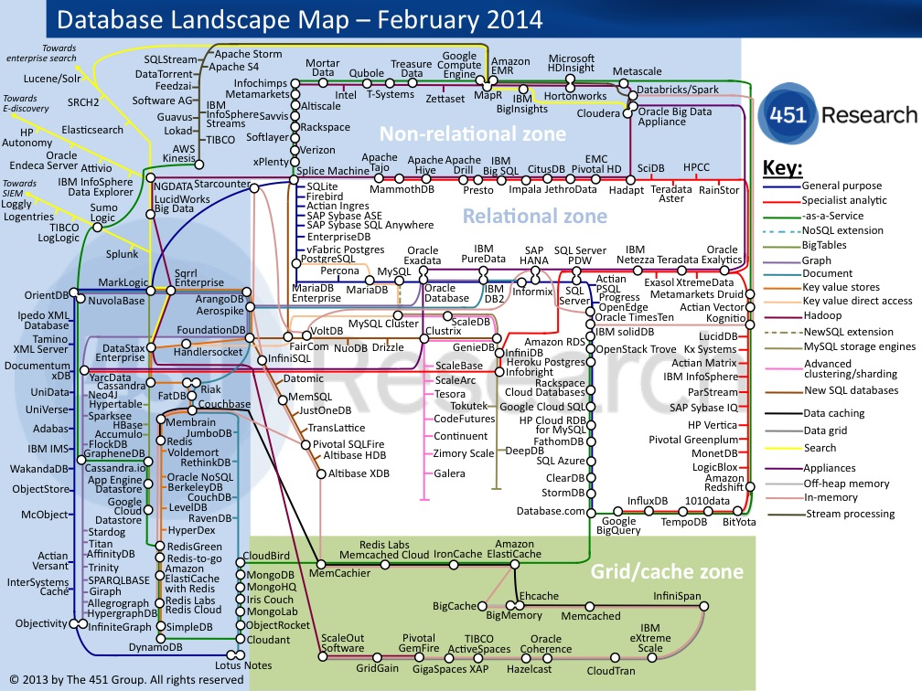

Slide 34
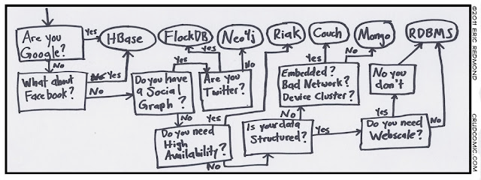
Τι ΣΔΒΔ να χρησιμοποιήσω;

Slide 35

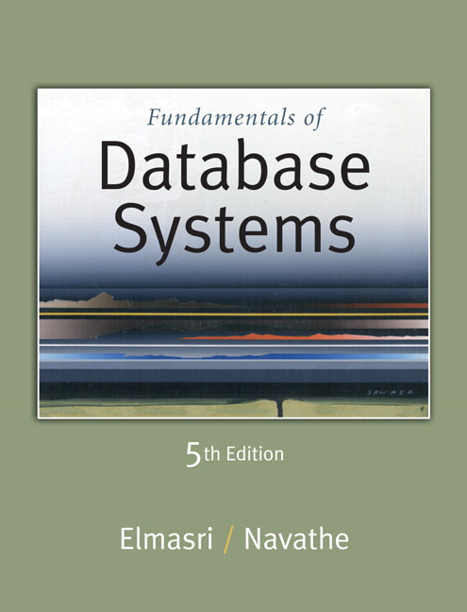
Διαχειριστικά Θέματα
web σελίδα http://www.cs.uoi.gr/~pitoura
«Θεμελιώδεις Αρχές Συστημάτων Βάσεων Δεδομένων», Elmasri&Navathe
«Συστήματα Διαχείρισης Βάσεων Δεδομένων» Ramakrishnan&Gehrke
Hank Korth, Avi Silberschatz, and S. Sudarshan, Database System Concepts, 5th Edition, McGraw-Hill, 2005.

Slide 36
Διαχειριστικά Θέματα
Βαθμός
  Ασκήσεις (3 σύνολα) + Μια προγραμματιστική άσκηση (≥ 4.0)
  Τελικό διαγώνισμα (≥ 4.0)
  Τελικός Βαθμός (≥ 5.0)
  35% * (Βαθμός Ασκήσεων+Προγραμματιστικής) +
  65% * Βαθμός Τελικού Διαγωνίσματος
Όσοι έδωσαν ασκήσεις τα 2 προηγούμενα Ακαδημαϊκά Έτη (Ακαδημαϊκά Έτη 2012-2013 και 2013-2014) μπορούν να «κρατήσουν» το βαθμό τους
Οι υπόλοιποι πρέπει να τις επαναλάβουν

Slide 37
ΔΕΝ υπάρχει «μεθοδολογία ασκήσεων»
Καλό θα είναι να παρακολουθείτε το μάθημα (τις διαλέξεις, αλλά και το «ρυθμό» του)
Οι διαφάνειες ΔΕΝ αντικαθιστούν το βιβλίο (είναι συμπληρωματικές σε αυτό)
Κάποιες ασκήσεις λύνονται ΜΟΝΟ στον πίνακα σκόπιμα

Slide 38
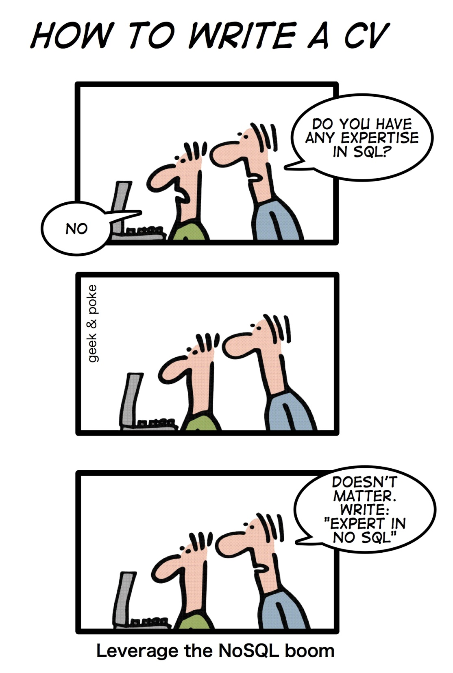
Και αν δεν περάσω το μάθημα;

Slide 39
Ερωτήσεις;

